Slide 1


Angular Elements и Lazy-Loading в парадигме SSR
Выполнил: Рошка Юрий
Группа: AW21M

Slide 2



Содержание:
3 проблемы больших проектов;
Проблема 1. Унификация кода между проектами;
Проблема 2. Высоконагруженный интерфейс;
Проблема 3. SEO для SPA приложений;
Пользовательские элементы. Custom Elements;
Ленивая загрузка. Lazy Loading;
Server-Side Rendering (SSR);
Angular;
Angular Elements;
Angular Lazy Loading;
Angular Universal;
Вывод

Slide 3


3 проблемы больших проектов
Использование одинаковых решений на разных платформах и фреймворках;
Данных становится больше, ресурсов требуется больше, продукт должен работать быстро и иметь презентабельный вид;
Поисковые роботы должны всё легко распозновать.

Slide 4

Проблема 1. Унификация кода между проектами
Работа в компании предпологает использование одинаковых универсальных решений всеми разработчиками. Компании, выпускающие свои продукты занимаются их брендированием.
У Яндекс и Apple существует регламентированный дизайн кнопок, анимаций и других элементов. Одна и та же работа ведется на разных платформах и фремвроках. Это не всегда приводит к идентичному результату. Важно, чтобы пользватель не ощущал дискомфорта находять в другом продукте того же издателя.

Slide 5


Проблема 2. Высоконагруженный интерфейс
Современные Web приложения заменяют большинство десктопных аналогов. Болшинство таких приложений это множество разнообразного контента на сайте, который "должен уметь всё!" и быстро загружаться.

Slide 6


Проблема 3. SEO для SPA приложений
Большие проекты проблематично писать на «чистом JS». Используются фреймврки такие как Angular, Vue, React и тд, которые создают SPA приложение. Поисковые роботы не умеют обрабатывать JavaScript, или пока делают это не очень качественно.

Slide 7
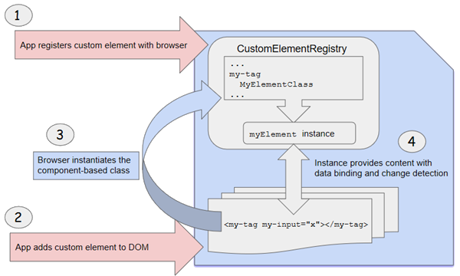
Пользовательские элементы. Custom Elements
Пользовательский элемент расширяет HTML, позволяя определить тег, содержимое которого создается и контролируется кодом JavaScript.
Пользовательские элементы загружаются сами по себе - они запускаются автоматически при добавлении в DOM и автоматически уничтожаются при удалении из DOM.

Slide 8

Пользовательские элементы. Custom Elements
Существует два вида пользовательских элементов:
1) Автономные пользовательские элементы – «полностью новые» элементы, расширяющие абстрактный класс HTMLElement.
2) Пользовательские встроенные элементы - элементы, расширяющие встроенные, например кнопку HTMLButtonElement и т.п.

Slide 9

Ленивая загрузка. Lazy Loading
Lazy loading - это шаблон проектирования в программировании придуманный для отсрочки инициализации объекта до его вызова.
Загрузка контента по частям делает
возможным реализацию, очень большого функционала веб-приложения, который может довольно быстро и стабильно работать на «клиенте».

Slide 10

Ленивая загрузка. Lazy Loading
Рекомендуется использовать ленивую загрузку сайтам:
На страницах с больним количеством изображений (онлайн-сервисы с фотографиями, статейники с большим количеством медиаконтента);
С оценкой ниже среднего (до 50 баллов) от PageSpeed ​​Insights;
На слабом сервере, который не может обеспечить высокую скорость загрузки страницы;
Если больше 50% процентов посетителей с мобильных устройств;

Slide 11
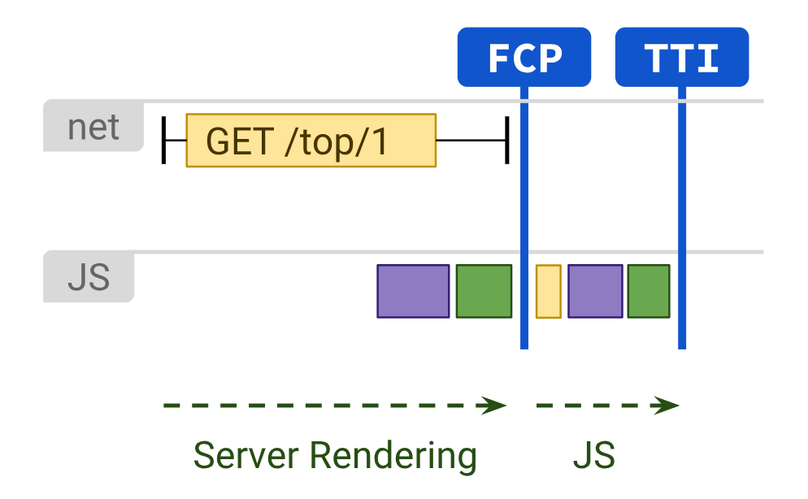
Server-Side Rendering (SSR)
Рендеринг на стороне сервера - рендеринг клиентского или универсального приложения в HTML на сервере.
Серверный рендеринг - генерирует полный HTML для страницы на сервере в ответ на навигацию.
Это позволяет избежать дополнительных циклов обработки данных и шаблонов на клиенте, поскольку они обрабатываются до того, как браузер получает ответ.

Slide 12
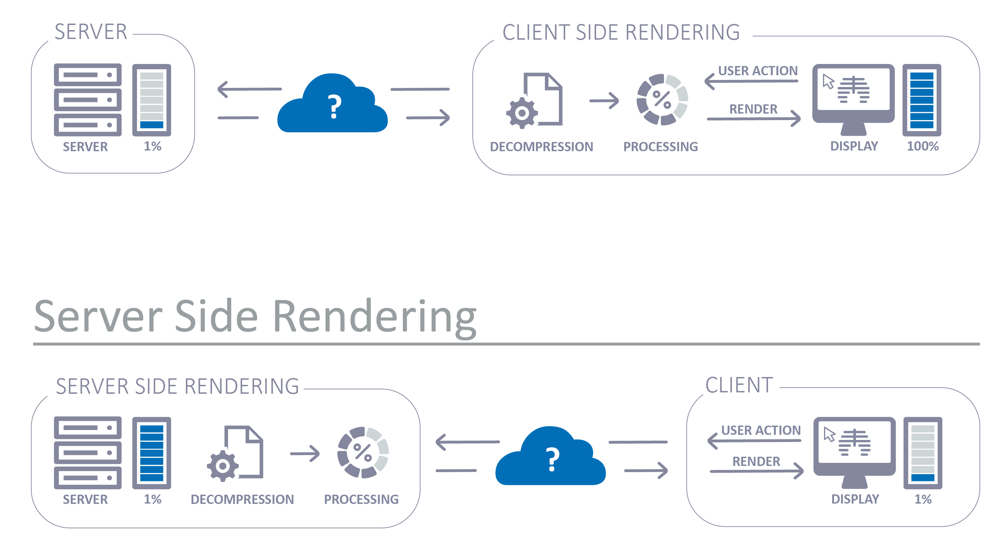
Server-Side Rendering (SSR)
Серверный рендеринг обычно производит быструю First Paint и First Contentful Paint.
Выполнение логики страницы и рендеринга на сервере позволяет избежать отправки большого количества JavaScript клиенту, что помогает быстро достичь Time to Interactive.
First Paint - первый раз, когда любой пиксель становится видимым для пользователя.
First Contentful Paint - время, когда запрашиваемый контент становится видимым.
Time To Interactive - время, когда страница становится интерактивной (события связаны и т. Д.).

Slide 13
Angular
Это фреймворк для создания веб-приложений который:
Автоматически обрабатывает код JavaScript, подходящий для каждого браузера
Подходит для создания масштабных, высокопроизводительных и простых в обслуживании веб-приложений
В качестве языка шаблона используется Typescript.
Предоставляет клиентскую MVC - инфроструктуру
Поддерживается Google.
Нацелен на разработку одностраничных приложений SPA
Облегчает расширение синтаксиса HTML и легко создает повторно используемые компоненты по директивам

Slide 14

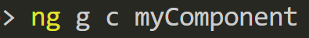
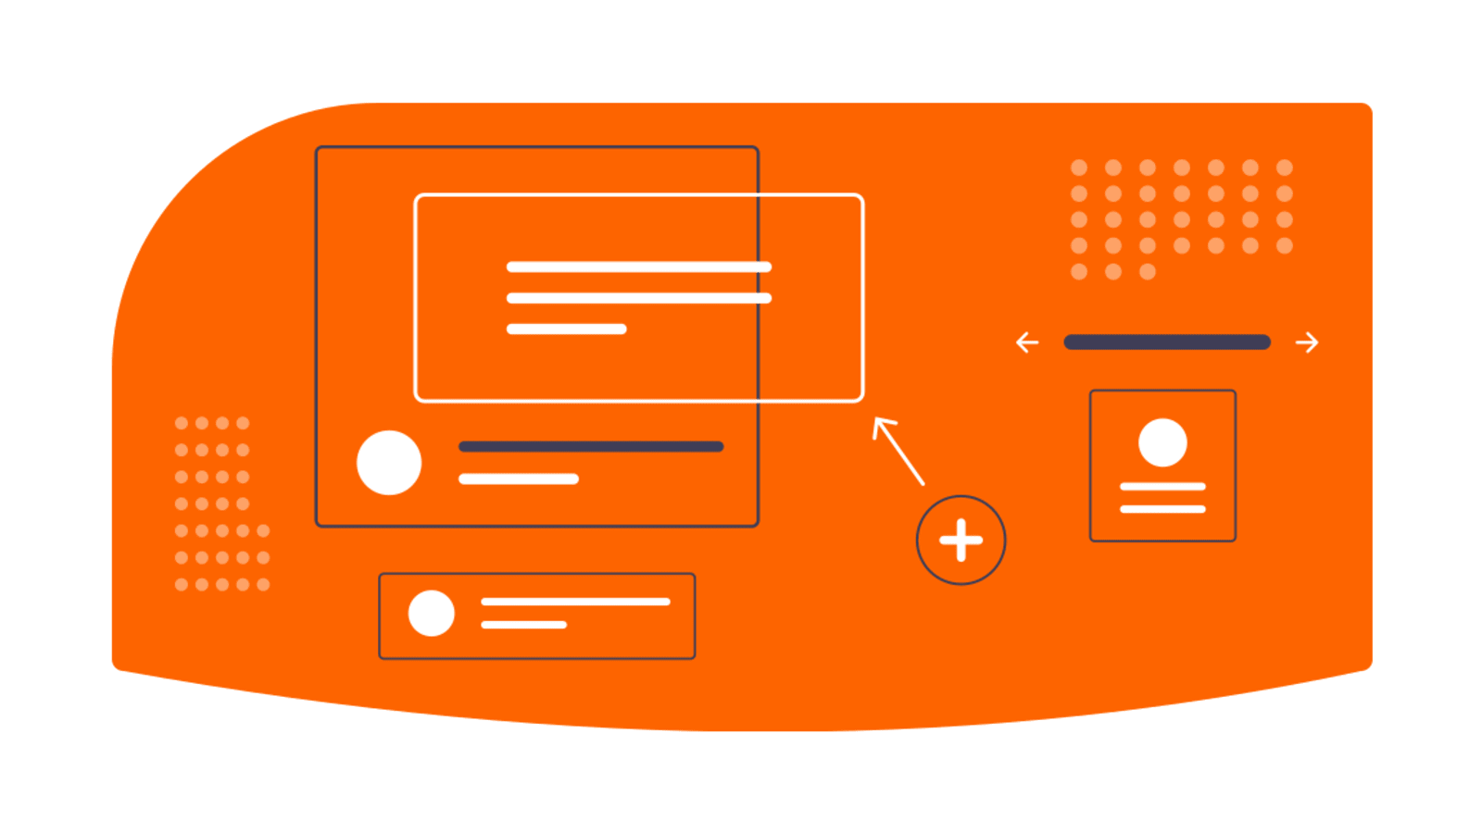
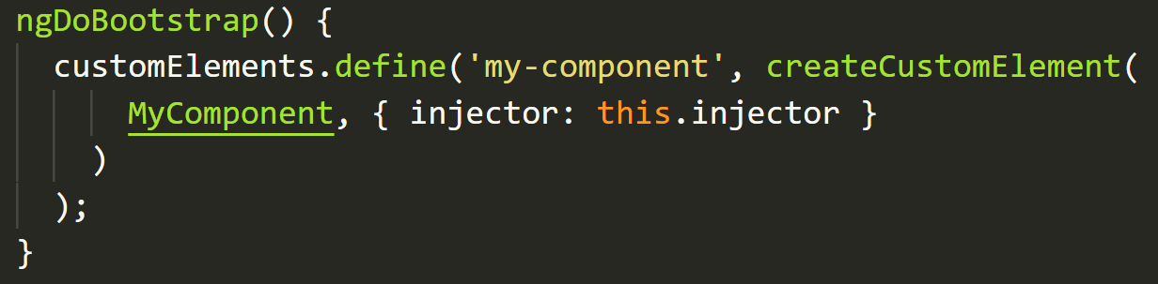
Angular Elements
Это пакет в Angular, который помогает публиковать компоненты Angular как пользовательские элементы.
Создание пользовательского элемента можно разделить на 3 этапа:
Создание компонента Angular
Объявление его как кастомный элемент
Сборка серверного приложения

Slide 15

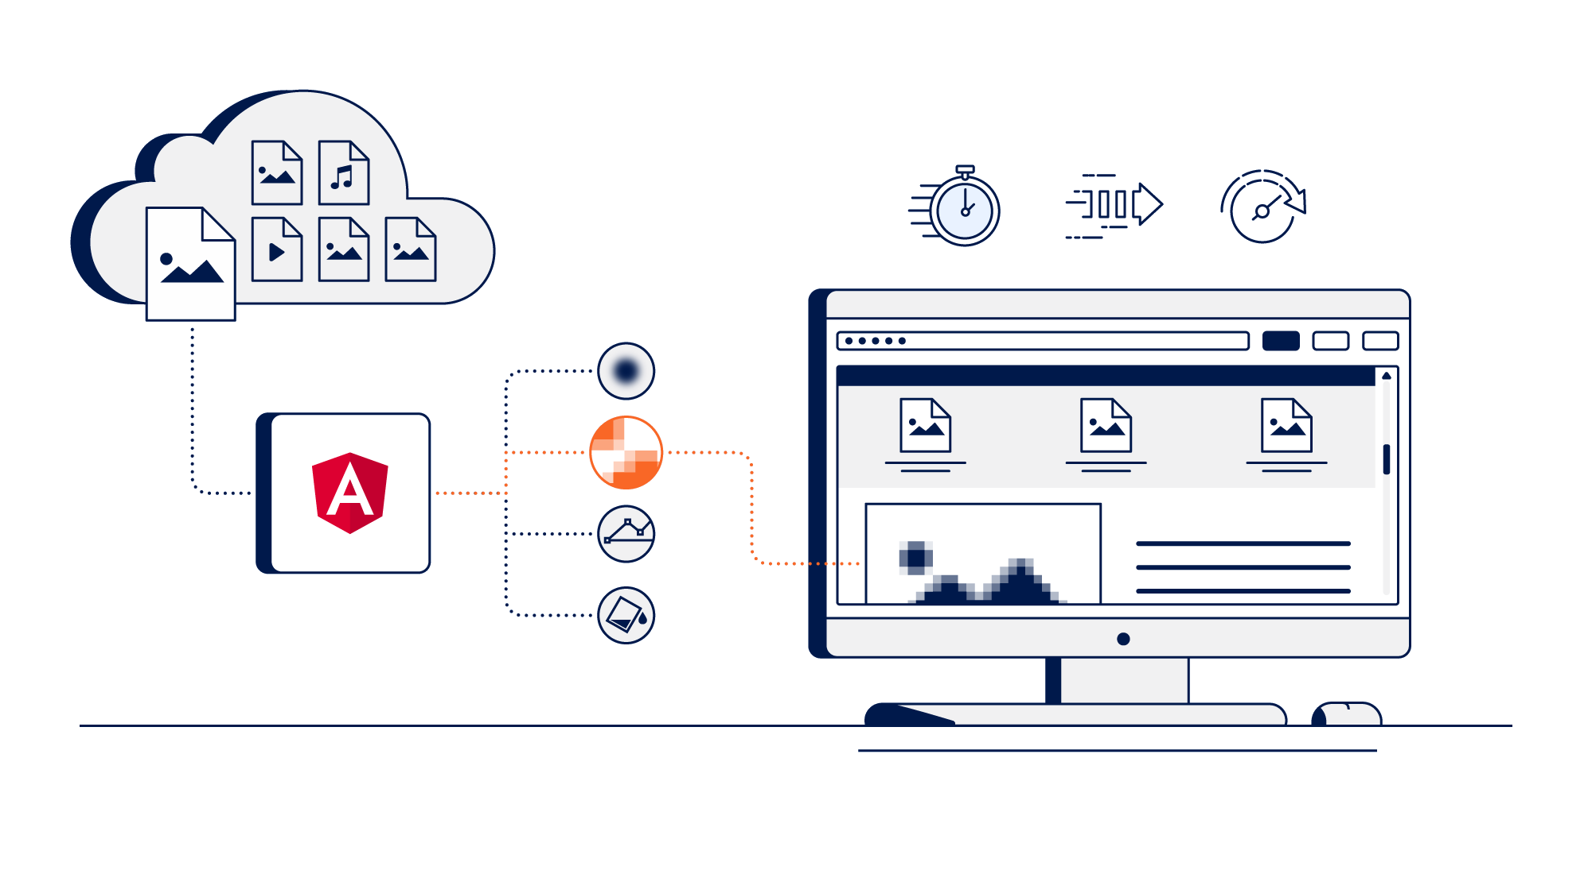
Angular Lazy Loading
Метод в Angular, который позволяет загружать компоненты JavaScript асинхронно при активации определенного маршрута.
Это увеличивает скорость загрузки приложения за счет разделения приложения на несколько пакетов.
Когда пользователь перемещается по приложению, пакеты загружаются по мере необходимости.
Зачем это нужно ?
В большинстве случаев пользователи хотят видеть только домашнюю страницу, но приложению необходимо загрузить все компоненты. Это замедляет работу приложения. Отложенная загрузка помогает в разы улучшить скорость приложения.

Slide 16

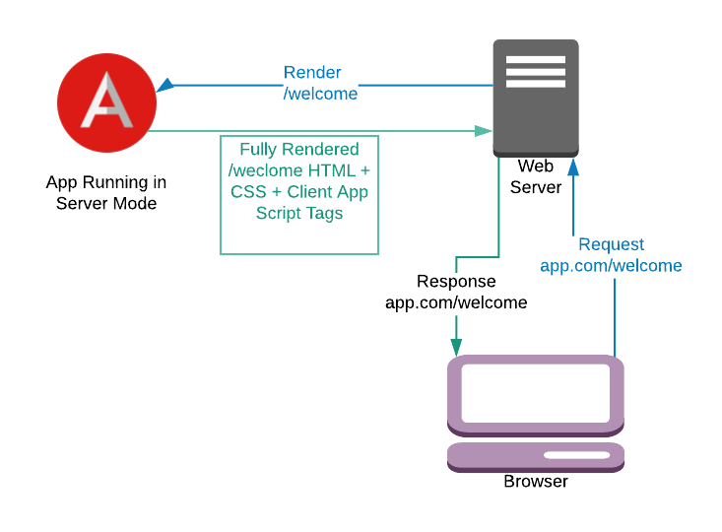
Angular Universal
Технология, позволяющая рендерить HTML-шаблоны на сервере. При этом само Angular приложение также исполняется на серверне.
Создание приложения с использованием Angular Universal имеет следующие преимущества:
более эффективная работа поисковых роботов (SEO), поскольку они работают с уже сгенерированной страницей;
более быстрая работа приложения на мобильных и слабых по производительности устройствах.
Angular Universal приложение создается на основе модуля platform-server, обычное Angular приложение - на основе platform-browser.

Slide 17

Вывод:
Разработка веб приложений с помощью подобных технологий хоть по началу кажется сложной, в итоге оказывается довольно интересной. Специальнось ”информатика” всегда подразумевает постоянный рост знаний в области и изучение новых технологических решений. Опубликован большой список необходимой и понятной литературы. Поэтому на сегодняшний день практически не бывает нерешенных задач.
Lazy-Loading оптимизирует работу приложения и повышает защиту. Например, некоторый функционал приложения не должен быть доступен для определенной категории пользователей и тогда загружать его вместе со всем приложение нецелесообразно. Lazy-Loading позволяет одностраничным веб приложениям (SPA) загружаться частями. С помощью этой технологии большое многофункциональное веб приложение можно загрузить частями.

Slide 18

Вывод:
Angular Universal - технология, которая позволяет разработчикам выполнять рендеринг приложений Angular на стороне сервера в различных сценариях. Данную технологию довольно просто использовать. Angular Universal имеет ряд ограничений и особенностей, которые необходимо учитывать при разработке
Angular Elements - это компоненты Angular, упакованные в виде настраиваемых элементов (также называемых веб-компонентами), веб-стандарт для определения новых элементов HTML независимо от платформы. С помощью Angular Elements можно сделать компоненты действительно многоразовыми. C помощью Angular Elements можно поместите компоненты Angular в другие библиотеки / фреймворки JavaScript, такие как React и Vue, осуществлять передачу данных из React и Vue в компонент Angular, использовать компонент Angular в приложении AngularJS.

